Slide 1
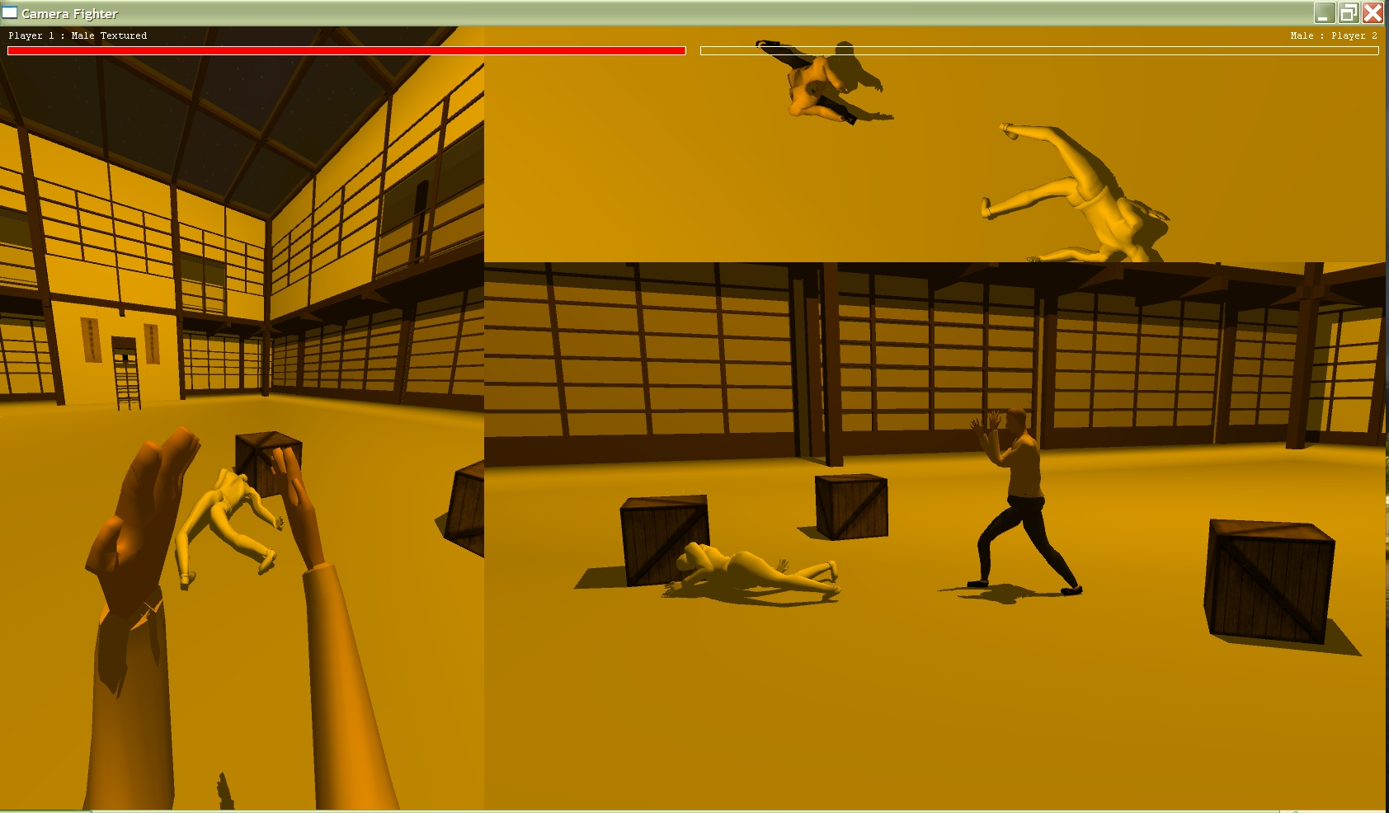
Gra komputerowa ‘Camera Fighter’
  Dariusz Maciejewski
  promotor: prof. nzw. dr hab. inż. Przemysław Rokita
Notes:
<numer>
<numer>

Slide 2
Plan prezentacji
Cel pracy
Szkielet aplikacji
Silnik graficzny
Silnik fizyczny
Demonstracja
Podsumowanie
Notes:
<numer>
<numer>
Cel pracy:
Zagadnienie tworzenia gier komputerowych interesowało mnie od najmłodszych
lat...
Brakowało mi specjalistycznej wiedzy niezbędnej do programowania gier, więc postanowiłem zdobyć ją przy okazji tworzenia pracy dyplomowej. Jej celem było przeanalizowanie krok po kroku procesu powstawania gry. Aby w pełni poznać problematykę tworzenia każdego podsystemu gry nie skorzystałem z możliwości zastosowania dostępnych w internecie otwartych silników graficznych oraz fizycznych tylko opracowałem własne rozwiązania.
Z racji rozległej tematyki, pracę postanowiłem wykonać wspólnie z kolegą. Moim zadaniem było stworzenie całościowego silnika gry, natomiast kolega miał opracować system sterowania postacią, bazujący na wykrywaniu ruchu gracza obserwowanego przez powszechnie dostępne kamery USB. Musieliśmy wybrać tematykę gry w której przemieszczanie się jest sprawą drugorzędną, ponieważ gracz stojący przed kamerami nie może odchodzić z miejsca w którym stoi. Nasz wybór padł na symulator sztuk walki. Poruszaniem postaci może się tu zająć sztuczna inteligencja, natomiast gracz wykonywaniem ciosów. Tematykę gry oraz nowatorski sposób sterowania postanowiliśmy odzwierciedlić w tytule gry. Niestety kolega odpowiedzialny za podsystem sterujący postacią nie zdążył wykonać swej pracy na czas. W związku z tym musiałem sam zająć się opracowaniem alternatywnego systemu sterowania postacią z wykorzystaniem klawiatury. Tytuł jednak postanowiłem pozostawić, licząc na pomyślne ukończenie przez kolegę jego części pracy.

Slide 3
Szkielet aplikacji – klasa Application
Programowanie sterowane zdarzeniami, a programowanie czasu rzeczywistego
  (1) Utworzenie aplikacji
  (2) Uruchomienie pętli krokowej
    (2.1) Początek klatki
    (2.2) Aktualizacja stanu świata
    (2.3) Przedstawienie obecnego stanu świata na ekranie
    (2.4) Zakończenie klatki
    (2.5) Rozpoczęcie kolejnej klatki (powrót do 2.1) bądź przejście do kroku 3
  (3) Zakończenie aplikacji
Zachowanie definiowane przez IWindow oraz IScene
Odpowiada za aktywację i deaktywację serwisów
Notes:
Większości współczesnych programów wchodzących w interakcję z użytkownikiem tworzonych jest w oparciu o modelu programowania sterowanego zdarzeniami – kolejność wykonywania kodu uzależniona jest od zdarzeń wywoływanych przez system oraz użytkownika. Gry komputerowe wiążą się z tworzeniem systemu czasu rzeczywistego – symulacja świata podzielona jest
na kolejne klatki, w których zdarzenia następują w określonej kolejności. Przebieg gry komputerowej można podzielić na następujące kroki:
(1) Utworzenie aplikacji
(2) Uruchomienie pętli krokowej
(2.1) Początek klatki
(2.2) Aktualizacja stanu świata
(2.3) Przedstawienie obecnego stanu świata na ekranie
(2.4) Zakończenie klatki
(2.5) Rozpoczęcie kolejnej klatki (powrót do 2.1) bądź przejście do kroku 3
(3) Zakończenie aplikacji
Na potrzeby tej pracy utworzono uniwersalną klasę Application, która wspiera przedstawiony powyżej model. Posiada ona pojedyncze okno klasy IWindow, wspierające określone API graficzne (OpenGL bądź DirectX). Sam obiekt aplikacji nie definiuje zachowania programu – do poprawnego funkcjonowania wymaga obiektu potomnego klasy IScene.
<numer>

Slide 4
Szkielet aplikacji – klasa IWindow
Uniwersalny interfejs okien aplikacji
Klasa potomna odpowiedzialna za implementację dla konkretnego API systemowego (WinAPI, X11) i graficznego (OpenGL, DirectX)
Uniezależnia obiekt aplikacji od systemu
GLWindow – implementacja IWindow dla OpenGL (WinAPI oraz X11)
Notes:
Współczesne gry i programy w większości porzuciły komunikację poprzez konsolę na rzecz graficznego przedstawiania informacji w oknach. Klasa IWindow udostępnia uniwersalny interfejs okna, który następnie klasa potomna implementuje dla konkretnego API systemowego (WinAPI, X11) i graficznego (OpenGL, DirectX). Projekt wykorzystuje klasę GLWindow która implementuje API OpenGL poprzez WinAPI bądź X11.
<numer>

Slide 5
Szkielet aplikacji – klasa IScene
Oddziela logikę od szkieletu aplikacji
Dzieli logikę na autonomiczne moduły
Klasy potomne odpowiadają za wygląd oraz zachowanie sceny
Przykładowe sceny:
  Menu
  Rozgrywka
  Wbudowany edytor
  Konsola
Notes:
Aby podzielić aplikację na niezależne logicznie tryby pracy oraz uniezależnić klasę Application od logiki, stworzona została klasa IScene. Pojedyncza scena przedstawia zamknięty logicznie, samowystarczalny fragment logiki aplikacji. Z innymi scenami powinien ją łączyć jedynie kod odpowiedzialny za przejście do kolejnej sceny.
W typowej grze komputerami jako niezależne sceny można by potraktować menu, rozgrywkę, przerywnik filmowy bądź wbudowany edytor.
<numer>

Slide 6
Szkielet aplikacji – klasa InputMgr
Klawisze w grach mają z reguły zupełnie inne znaczenie niż wskazuje ich oznaczenie na klawiaturze
Gracze chcą mieć możliwość zmiany mapowania klawiszy na akcje w grze
W każdej scenie ma się do wyboru inny zestaw akcji
Programista oprogramowuje przyjazne nazwy akcji, nie przejmując się ostatecznym powiązaniem ich z konkretnymi klawiszami
Notes:
Gry różnią się od typowych programów interpretacją zdarzeń związanych z klawiaturą. Przeciętny program reaguje na moment wciśnięcia klawisza (np. w edytorze tekstu, pojawi się nowa litera), lub jego zwolnienia. W grach uwaga bardziej skupia się na stanie klawisza (wciśnięty lub nie), niż momencie jego zmiany. Gdy jedziemy wirtualnym samochodem, to przytrzymany klawisz odpowiedzialny za przyspieszenie, powoduje jednostajny wzrost prędkości auta. Pojawia się w tym miejscu druga różnica między grami, a resztą programów. Na przeciętnej klawiaturze próżno szukać klawisza przyspieszenia. Gra musi więc mapować standardowe klawisze, na ich docelowe znaczenie.
Wsparciu przejścia z modelu zdarzeniowego, wspieranego przez środowiska graficzne, na model stosowany w grach, a także tłumaczeniu znaczenia klawiszy z dosłownego na umowny, służy klasa InputMgr. Umożliwia ona zdefiniowanie dla każdej sceny gry indywidualnego mapowania z systemowych kodów klawiszy (Virtual Key Codes) na kody stosowane wewnątrz aplikacji. Zwiększa to czytelność oraz elastyczność kodu. Widząc polecenie GetInputState(IC_Accelerate) dużo łatwiej się domyśleć celu tego zapytania, niż w przypadku polecenia GetKeyState(VK_UP). Ponadto wystarczy zmienić mapowanie, by przedefiniować znaczenie klawiszy – można robić to dynamicznie, w trakcie działania programu, bez wprowadzania zmian w kodzie.
<numer>

Slide 7
Silnik graficzny
Gotowe silniki graficzne
Elementy silnika
  Menadżer tekstur
  Menadżer czcionek
  Obsługa rozszerzeń OpenGL
  Renderowanie obiektów
  Renderowanie sceny
  Programowanie pod GPU
Notes:
<numer>

Slide 8
Renderowanie obiektu 3D
Pomijanie niewidocznych obiektów
Renderowanie jednoprzebiegowe
Renderowanie wieloprzebiegowe
  Bufor głębi
  Światło odbite
  Światło bezpośrednie oraz cienie
Renderowanie obiektów przeźroczystych
Notes:
Podstawowym elementem gry Camera Fighter jest model typu xModel. Na jego potrzeby stworzono wyspecjalizowaną klasę RendererGL, która odpowiedzialna jest za renderowanie tego typu obiektów. Klasa ta udostępnia szereg poleceń renderujących oraz metody zarządzające danymi modelu, które są przechowywane w pamięci karty graficznej. Wszystkie sposoby renderowania, za wyjątkiem metod specjalnego zastosowania, renderujących szkielet, BVH oraz wierzchołki, pomijają renderowanie elementów, które znajdują się poza obszarem widzenia.
Najbardziej oczywistym sposobem renderowania modelu, jest renderowanie jednoprzebiegowe – raz na klatkę wysyłamy do karty graficznej informacje o modelu, każdy fragment modelu, za jednym przejściem jest oświetlany wszystkimi światłami w jego pobliżu. Rozwiązanie takie jest wydajne, ale nie pozwala na przedstawianie takich efektów jak cienie czy odbicia. Aby je uzyskać musimy zastosować rendering wieloprzebiegowy.
Jednym z etapów renderowania wieloprzebiegowego może być renderowanie do bufora głębi ('depth first rendering'). Etap ten jest wykonywany na początku całego procesu renderowania. W jego wyniku posiadamy czysty bufor koloru, jednakże w buforze głębi znajdują się już kompletne informacje o scenie. Etap ten jest wspierany przez nowoczesne karty graficzne – proces renderowania tylko do bufora głębi wykonują kilkakrotnie szybciej, niż renderowanie z włączonym zapisem do bufora koloru.
Korzyścią z wypełnienia w pierwszej kolejności bufora głębi jest zmniejszenie ilości fragmentów które będzie musiała wyrenderować karta w kolejnych krokach. Normalnie część wyrenderowanych trójkątów zostanie zasłonięta trójkątami renderowanymi w następnej kolejności. Na podstawie zawartości bufora głębi, mogą one być we wczesnym etapie odrzucone przez kartę graficzną.
Po wypełnieniu bufora głębi możemy przejść do oświetlenia modeli światłem odbitym. Przyjąłem uproszczony model, w którym cały model jest równomiernie oświetlany wszystkimi światłami w zasięgu których się znajduje. Rodzi to pewną niedokładność, gdyż np. bardzo długa ściana będzie na całej odległości oświetlona nikłym światłem odbitym zapałki. Jednakże intensywność takiego światła odbitego będzie na tyle mała, iż uznałem, że nie będzie ona miała wielkiego znaczenia na wynikowy obraz. Zaletą przyjętego uproszczenia jest możliwość jednoprzejściowego, szybkiego wyrenderowania tego kroku dla wszystkich świateł.
Kolejnym krokiem jest wyrenderowanie fragmentów modelu, które są oświetlone światłem bezpośrednio na nie padającym. Każde światło renderujemy w oddzielnym przejściu, gdyż musi być one poprzedzone renderingiem cieni objętościowych. Cienie objętościowe renderowane są do bufora szablonowego (stencil buffer), na podstawie zawartości tego bufora, karta graficzna pomija renderowanie fragmentów, na które pada cień.
Do ciekawych błędów jakie zaobserwowałem podczas tworzenia kodu odpowiedzialnego za renderowanie cieni, jest błędne renderowanie w nieskończoności przez starsze karty graficzne. Karta mojego laptopa wszystkie wierzchołki o współrzędnej w = 0 renderowała w punkcie (+∞, +∞, +∞, 0).
Gdy scena zawiera już wszystkie nieprzeźroczyste obiekty, można przejść do renderowania obiektów przeźroczystych. Przy założeniu, że obiekty przeźroczyste nie tłumią światła ani nie mogą przyjmować cieni, wystarczy dla nich renderowanie jednoprzebiegowe.
<numer>

Slide 9
Renderowanie sceny
Renderowanie wieloprzebiegowe
  Bufor głębi
  Światło odbite
  Światło bezpośrednie oraz cienie objętościowe
  Renderowanie obiektów przeźroczystych
  Szkielet, obrysy cieni oraz BVH.
Renderowanie jednoprzebiegowe bez oświetlenia
Renderowanie odroczone
Notes:
'Deferred shading' jest ciekawą techniką umożliwiającą jednoprzejściowe renderowanie modeli. Polega ona na zastosowaniu pewnej sztuczki – zamiast renderować do bufora docelowego, należy wykorzystać funkcję nowoczesnych kart graficznych, umożliwiającą jednoczesne renderowanie do kilku buforów pomocnicznych (MRT). Zamiast renderowania wynikowego obrazu, renderujemy do nich jednak informacje o materiałach danego fragmentu. W efekcie uzyskamy dwu wymiarowe tekstury zawierające informacje o tym, w jaki sposób powinien być oświetlony dany piksel. Renderowanie pojedynczego światła sprowadza się do wyrenderowania prostokąta pokrytego tymi teksturami i zajmującego cały ekran. Odpowiedni program GPU renderując fragmenty tego prostokąta, będzie oświetlał je na podstawie informacji zawartych w pokrywających go teksturach.
Technika ta pozwala znacznie odciążyć kartę graficzną od wielokrotnego przetwarzania skomplikowanych geometrii. Każde kolejne światło łączy się jedynie z renderowaniem jednego dodatkowego prostokąta.
<numer>

Slide 10
Programowanie pod GPU
Programy działające na GPU umożliwiają uzyskiwanie zaawansowanych efektów wizualnych
  Animacja szkieletowa
  Efekty świetlne
  Zaawansowane mapowanie
    Przeźroczystość
    Normalne / wypukłości
    Odblaski
Notes:
Nowoczesne karty graficzne umożliwiają przetwarzanie przez GPU prostych programów przetwarzających wierzchołki, bądź pojedyncze piksele renderowanych figur. GPU jest procesorem wyspecjalizowanym w przetwarzaniu geometrii 3D, więc zrobi to dużo efektywniej od CPU. Programy GPU pozwalają również zaimplementowanie takich efektów jak zaawansowane oświetlenie czy mapowanie wypukłości.
Współcześnie wykorzystuje się trzy języki cieniowania – GLSlang dla OpenGL, HLSL dla DirectX oraz propagowany przez firmę nVidia język Cg. Cg oraz HLSL to w rzeczywistości jeden i ten sam język.
OpenGL Shading Language jest dostępny jako standardowe rozszerzenie od wersji OpenGL 1.5. Wersja OpenGL 2.0 udostępnia go w podstawowym API. W grze Camera Fighter wykorzystywany jest poprzez rozszerzenia.
Animując postacie po stronie CPU należy w każdej klatce wysłać do karty graficznej nowe położenie wierzchołków modelu. Program animacji szkieletowej po stronie GPU operuje na bazowych pozycjach wierzchołków – jedyne co musimy robić, to aktualizować pozycję kości.
Podstawowy model oświetlenia OpenGL jest wydajny, ale bardzo uproszczony. Oświetla on wnętrze trójkątów interpolując kolor jego wierzchołków. Dla siatek składających się z małych trójkątów działa to bardzo dobrze. Problem pojawia się, gdy mamy duże trójkąty, np. fragmenty podłogi, bądź ściany. Jeśli światło nie dociera do wierzchołków, to w uproszczonym modelu, cała ściana będzie ciemna, nawet gdy źródło światła będzie bardzo blisko jej powierzchni. Jednym z rozwiązań jest podział dużych trójkątów na wiele małych – jest to jednak niepożądane, gdyż niepotrzebnie komplikujemy geometrię modelu. Lepszym rozwiązaniem jest niezależne obliczanie oświetlenia dla każdego fragmentu figury – zdefiniowanie własnego modelu oświetlenia umożliwiają nam programy GPU.
W grze Camera Fighter wykorzystuję możliwość programowania GPU w dwóch wyżej wymienionych celach. Stworzyłem kilkanaście prostych programów, każdy odpowiedzialny jest za inny typ źródła światła (globalne, nieskończone, punktowe, snopowe). Każdy z tych programów występuje w odmianie umożliwiającej teksturowanie bądź animowanie szkieletowe modelu.
<numer>

Slide 11
Fizyka – wykrywanie kolizji
Metoda a priori
  nie pozwala na przecięcie się obiektów
  silnie uzależniona od silnika fizycznego
  skomplikowana matematycznie
Metoda a posteriori
  obiekty mogą się przeciąć
  niezależna od silnika fizycznego
  prosta matematycznie
Notes:
<numer>
Detekcja kolizji jest niezbędnym elementem każdego symulatora fizyki. Nie mając informacji o zachodzących zderzeniach, symulator nie mógłby na nie zareagować. Obiekty poruszałyby się w 'świecie duchów', przenikając się nawzajem. Ruch byłby jedynie skutkiem zaszytych w silniku sił, takich jak np. siła ciążenia. Obserwowanie takiego świata nie było by ani pouczającym, ani zajmującym widowiskiem.
W wyniku detekcji kolizji silnik fizyczny otrzymuje informacje które umożliwiają symulację oddziaływań między ciałami. Dzięki tej wiedzy możemy przenieść się ze 'świata duchów' do świata materialnego. Detektory wykrywają kolizje na jeden z dwóch sposobów: metodą a priori bądź a posteriori [Wiki_CD].
W metodzie a posteriori silnik porusza symulację o pewien mały krok do przodu, a następnie sprawdza, czy istnieją obiekty które przecinają się. W każdym kroku symulacji tworzona jest lista przecinających się obiektów. Na bazie tej listy poprawiane są pozycje i trajektorie ruchu kolidujących obiektów. Nazwa metody bierze się stąd, iż najczęściej symulator przeskoczy moment zaistnienia kolizji i dopiero po jej zaistnieniu podejmuje akcję.
Odmiennym podejściem cechuje się metoda a priori. W metodzie tej algorytm detekcji kolizji musi potrafić przewidzieć dokładne trajektorie obiektów. Wykorzystując tę wiedzę, może precyzyjnie określić moment zderzenia, dzięki czemu ciała nigdy się nie przetną. Momenty kolizji znane są jeszcze przed przemieszczeniem ciał. Niestety kosztem tej wiedzy jest duże skomplikowanie numeryczne algorytmu.
Przewagą metody a posteriori jest możliwość logicznego rozdzielenia algorytmu fizycznego od detektora kolizji. Detektor nie musi mieć wiedzy o zmiennych fizycznych opisujących ruch obiektów oraz o rodzajach materiałów z których są wykonane. Problemem tej metody jest jednak etap poprawiania niezgodnych z fizyką pozycji obiektów, przez co metodę a priori cechuje dużo większa dokładność i stabilność symulacji.
Specjalnym przypadkiem do rozpatrzenia jest stan spoczynku. Jeżeli odległość oraz ruch dwóch obiektów względem siebie jest poniżej pewnego progu, ciała powinny przejść w stan spoczynku, z którego zostaną wyrwane dopiero pod działaniem nowej siły.
<numer>

Slide 12
Fizyka – wykrywanie kolizji
Wykrywanie przecinających się trójkątów
  prosta postawa matematyczna
  bardzo duża ilość danych do przetworzenia
Poszukiwanie prostszych, mniej oczywistych metod
  płaszczyzny separujące wierzchołki
  wciąż bardzo wolne, przy tak dużej ilości danych
Notes:
<numer>
Oczywistym podejściem do detekcji kolizji jest sprawdzenie kolizji między wszystkim parami symulowanych obiektów. Ponieważ modele 3D składają się ze zbioru trójkątów, detekcja kolizji sprowadza się do sprawdzenia czy nie doszło do przecięcia trójkątów jednego z obiektów z trójkątami drugiego. Powstało wiele różnych algorytmów testujących przecinanie się dwóch trójkątów.
Jako bazę detektora wybrałem algorytm 'Fast Triangle-Triangle Intersection Test' autorstwa Oliviera Devillers oraz Philippe'a Guigue z INRIA [RR4488]. Algorytm ten w pierwszym kroku sprawdza czy trójkąty przecinają wzajemnie płaszczyzny na których leżą. Jest to niezbędny warunek by mogło dojść do kolizji. Jeżeli istnieje potencjalna kolizja, wystarczy przeprowadzić cztery kolejne testy by uzyskać ostateczne rozstrzygnięcie.
Algorytmy wykrywania przecinających się trójkątów są obecnie uproszczone do granic możliwości. Modele obiektów składają się najczęściej z co najmniej kilkuset trójkątów, a modele postaci mogą być zbudowane nawet z kilku milionów trójkątów. Jak łatwo wyliczyć, sprawdzenie kolizji zachodzącej między dwoma modelami może wymagać przeprowadzenia od dziesiątek tysięcy do milionów testów kolizji trójkątów. Grafika komputerowa umożliwia wykorzystanie sztuczek związanych z mapowaniem modelu, które umożliwiają ograniczenie ilości wierzchołków bez wyraźnej straty na jakości wizualnej. Kolejną techniką obniżającą ilość wierzchołków jest przygotowanie dla detektora kolizji modelu fizycznego, będącego uproszczoną wersją modelu pokazywanego na ekranie. Pozwala to na opisanie modelu postaci za pomocą jedynie kilkudziesięciu do kilkuset wierzchołków. Nadal daje to jednak kilka tysięcy testów dla tylko jednej pary obiektów.
W celu ograniczenia ilości wymaganych testów kolizji trójkątów, stosuje się kilka technik umożliwiających przycinanie zbioru potencjalnych trójkątów mogących wejść w kolizję z innym obiektem, a także przycinanie zbioru obiektów które mogą się ze sobą przeciąć.
<numer>

Slide 13
Fizyka – wykrywanie kolizji
Optymalizacje
  przycinanie zbioru trójkątów
  (skomplikowane obiekty)
    hierarchie brył otaczających
      sfery, sześciany zorientowane
    czy potrzebna nam jest tak duża dokładność?
Notes:
<numer>
Technika ta polega na podziale obiektu na hierarchiczne drzewo mniejszych elementów. Każdy węzeł drzewa zawiera informację o otaczającej go bryle. Bryłą tą najczęściej są sfery, sześciany bądź walce.
Jeżeli bryła otaczająca dany węzeł przecina się z bryłą otaczającą węzeł należący do innego obiektu, to oznacza, że występuje potencjalna kolizja obiektów. Aby ją rozstrzygnąć, należy sprawdzić czy zachodzą kolizje między bryłami otaczającymi węzły niższego rzędu. Jeśli algorytm dojdzie do najniższego rzędu hierarchii brył otaczających, będzie musiał dokonać testu kolizji między trójkątami należącymi do tych najmniejszych węzłów w hierarchii. Dzięki zastosowaniu tej techniki już pierwszy test może wykluczyć kolizję między obiektami. Co więcej, wszystkie testy przeprowadzane w węzłach drzewa operują na prostych bryłach geometrycznych, pozwalających na efektywne sprawdzenie czy zachodzi kolizja. Dopiero test najniższego rzędu wymaga badania kolizji między trójkątami, jednakże jest ich na tym poziomie tylko od kilku do kilkunastu dla każdego z węzłów.
Projektując detektor, warto się również zastanowić, jak wielką precyzję wykrywania kolizji wymaga nasza symulacja. Prawdopodobnie możemy całkowicie zrezygnować z testowania kolizji między trójkątami, gdyż wystarczy nam przybliżenie zapewnione przez hierarchię brył otaczających.
<numer>

Slide 14
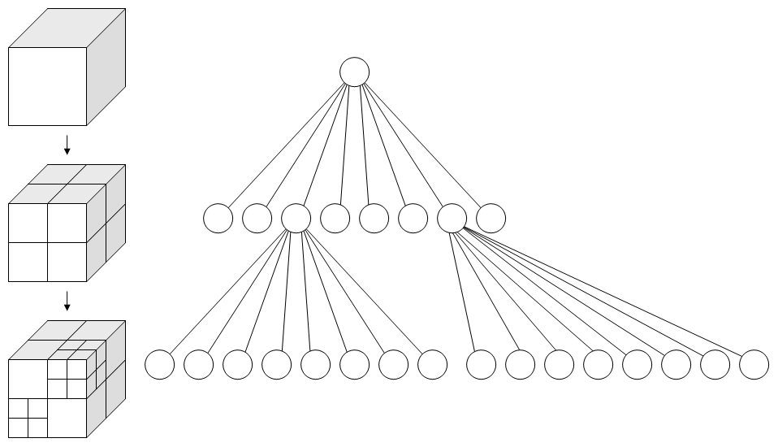
Fizyka – wykrywanie kolizji
Optymalizacje
  wybór potencjalnych obiektów
  (duża ilość obiektów)
    BSP
    Quadtree
    Octree
obrazki ze strony: http://www.wikipedia.org
Notes:
<numer>
Złożona scena 3D może składać się z bardzo dużej ilości obiektów. Obiekt poruszający się np. na scenie rozgrywającej się w mieszkaniu może wejść w kolizję z dużą ilością obiektów. Mogą to być zarówno drobne modele przedstawiające np. książki, ale też obiekty znaczniejszych rozmiarów przedstawiające meble i ściany. Sprawdzanie czy poruszający się obiekt wchodzi w kolizję z wszystkim modelami w scenie niepotrzebnie mnoży ilość przeprowadzanych testów, wpływając na znaczne obniżenie szybkości detekcji kolizji. Jeśli postać znajduje się w kuchni, to niema najmniejszego sensu sprawdzanie, czy przypadkiem nie zderzyła się z wanną mieszczącą się na drugim końcu mieszkania. W celu wyeliminowania takich zbędnych testów stosuje się techniki podziału przestrzeni.
Najbardziej uniwersalnym sposobem podziału przestrzeni jest zastosowanie drzewa BSP (Binary Space Partitioning - Binarny Podział Przestrzeni). Każdy węzeł takiego drzewa dzieli opisywaną przez siebie przestrzeń na dwie podprzestrzenie leżące po przeciwnych stronach pewnej hiperpłaszczyzny. Drzewo takie można zastosować do podziału przestrzeni o dowolnej wymiarowości. Pozwala ono na bardzo szybkie odrzucenie obiektów znajdujących się poza rozpatrywaną podprzestrzenią.
Drzewo BSP dobrze nadaje się do opisu zamkniętych pomieszczeń, jednakże otwarte przestrzenie lepiej opisują drzewa ósemkowe (lub czwórkowe dla przestrzeni dwuwymiarowych). Drzewa takie polegają na otoczeniu sceny sześcianem, który jest następnie dzielony na osiem mniejszych sześcianów. Podział taki zagłębia się rekurencyjnie, aż do osiągnięcia ustalonego kryterium – zadanej głębokości lub minimalnej ilości obiektów w minimalnym sześcianie. Obiekt przypisywany jest do minimalnego sześcianu w którym może się pomieścić oraz wewnątrz którego znajduje się jego środek ciężkości. Wybierając obiekty które mogą wejść w kolizję z danych modelem, należy sprawdzić wszystkie obiekty znajdujące się w jego sześcianie (a więc i w jego sześcianach niższych rzędów) oraz sąsiednie sześciany. W praktyce sprawdzając sześciany sąsiadujące, wystarczy przejrzeć te leżące po stronie rosnących współrzędnych – kolizje z pozostałymi sąsiadami zostały sprawdzone podczas badania kandydatów dla obiektów należących do tamtych podprzestrzeni.
<numer>

Slide 15
Fizyka ciał sztywnych
Podejście tradycyjne – wykorzystanie opisu dynamicznego znanego z lekcji fizyki
  x_{t+1} = x_{t} + v_{t+1}*Δt
  v_{t+1} = v_{t} + a*Δt
  + równania ruchu kątowego
Całkowanie Verlet'a
  x_{t+1} = 2x_{t} – x_{t-1} + a*Δt²
Notes:
<numer>
Centrum silnika fizycznego jest klasa PhysicalWorld. Jej głównym zadaniem jest przeprowadzanie testów zderzeń między obiektami sceny. Jeśli dojdzie do kolizji, to następuje przekazanie pędu. Ponieważ dwa obiekty mogą kolidować nawet w kilkunastu różnych punktach, do każdego punktu kolizji przykładany jest tylko odpowiedni ułamek całkowitej siły zderzenia. Kolidujące obiekty mogą posiadać różne natury fizyczne (ciała sztywne, rośliny, postacie), więc za właściwą reakcję na kolizję odpowiedzialne są już same obiekty.
Opis dynamiczny
Posiadając wiedzę o siłach oddziałujących na obiekty oraz kolizjach do których doszło, można przejść do symulacji ruchu. Przykładowym podejściem może być otwarcie podręcznika do fizyki i zastosowanie przedstawionych w nim wzorów opisujących ruch.
Stosując opis dynamiczny na poziomie modelu jako całości, należy uwzględnić w algorytmie takie wielkości jak pozycja, prędkość, masa obiektu, a także działające nań siły. Model taki jest w najprostszym przypadku ciałem sztywnym, nie można więc również zapomnieć o opisujących ruch obrotowy momencie bezwładności oraz momencie siły. Gdy zechcemy symulować ciała odkształcalne, takie jak materiały, powierzchnie elastyczne, bądź rośliny, nasz algorytm rozrośnie się jeszcze bardziej.
Fizyka ciał sztywnych jest zaimplementowana w klasie PhysicalBody. Opiera się ona na klasycznych równaniach dynamiki. Jej ruch opisuje liniowa prędkość średnia całego obiektu, oraz prędkość obrotowa wokół centrum masy. Dla uproszczenia przyjęto równomierny rozkład masy w ciele. Prędkość pojedynczego punktu ciała jest sumą prędkości liniowej oraz prędkości wynikającej z obrotu wokół centrum masy.
Alternatywne podejście do symulacji zachowania się ciał fizycznych zastosowano po raz pierwszy w grze Hitman: Codename 47. Rozwiązanie to przedstawił w swym artykule dyrektor do spraw badań i rozwoju w firmie IO Interactive, Thomas Jakobsen [Jakob]. Polega ono na rozbiciu obiektu na zbiór punktów materialnych i rozpatrywaniu ruchu każdego punktu osobno. Ponadto, w celu poprawy stabilności algorytmu, zrezygnowano z przechowywania prędkości cząsteczki. W efekcie każda cząsteczka opisywana jest przez cztery wielkości fizyczne: pozycję, pozycję w poprzedniej klatce (wymagana do wyliczenia faktycznej prędkości), masę oraz wypadkowe przyśpieszenie cząsteczki. Cały opis ruchu pojedynczego punktu materialnego sprowadza się do następującego wzoru: x_{t+1} = 2 · x_{t} – x_{t-1} + a · Δt²
Podejście to nazywa się całkowaniem Verlet'a i jest szeroko wykorzystywane w symulacji dynamiki molekularnej. Prędkość ciała zaszyta jest w tym wzorze pod postacią różnicy położenia w w stałej jednostce czasu: x_{t} – x_{t-1}.
Za pomocą chmury niezależnych punktów materialnych, możemy opisać co najwyżej silnik cząsteczkowy. Jeśli jednak chcielibyśmy by nasze cząsteczki opisywały bardziej złożone ciała, musimy nałożyć na nie ograniczenia.
<numer>

Slide 16
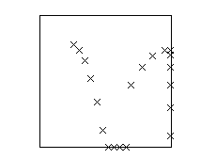
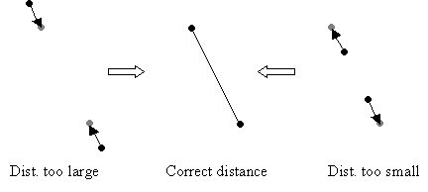
Fizyka – całkowanie Verlet'a
Cykl pracy silnika fizycznego Verlet'a
  zebranie sił oddziałujących na cząsteczki
  policzenie nowych pozycji cząsteczek
  zapewnienie spełnienia ograniczeń
obrazki ze strony: http://www.gamasutra.com/resource_guide/20030121/jacobson_01.shtml
Notes:
<numer>
W podejściu przedstawionym przez Jakobsena zbiór ograniczeń nałożonych na system spełniany jest poprzez relaksację. Proces ten postaram się opisać na przykładzie dwóch cząsteczek opisujących sztywny pręt. Odległość między tymi cząsteczkami musi być stała. Dodatkowo pręt nie powinien przebić żadnego innego obiektu. Na rysunku 3a widzimy sytuację w której to drugie ograniczenie zostało naruszone. Pręt przechodzi przez ścianę reprezentowaną przez przerywaną linię. W pojedynczym kroku symulacji, przez zadaną ilość iteracji, silnik będzie po kolei spełniał każde z ograniczeń. W ramach spełniania tego ograniczenia, punkt który przebił ścianę został rzutowany na poprawną pozycję. Spełnienie tego ograniczenia naruszyło jednak ograniczenie drugie – cząsteczki znalazły się zbyt blisko siebie (rys. 13b). Aby spełnić ten warunek, punkty muszą zostać rozsunięte – spowoduje to jednak ponowne przebicie ściany (rys. 13c). W kolejnych iteracjach relaksacji ograniczenia będą naruszane w coraz mniejszym stopniu, aż w końcu wszystkie zostaną spełnione.
Co interesujące, w pojedynczej klatce symulacji nie musimy doprowadzać do spełnienia wszystkich ograniczeń. Korygowanie pozycji cząsteczek może być kontynuowane w kolejnych klatkach.
Symulacja ciał odkształcalnych
Aby opisać zachowanie ciał odkształcalnych, takich jak ubrania bądź rośliny, wystarczy każdy wierzchołek siatki modelu symulować jako pojedynczy punkt materialny. Na punkty te powinny zostać nałożone warunki zachowania stałej odległości pokrywające się z krawędziami trójkątów siatki. Dla uzyskania ładnej animacji takich ciał wystarczy tylko pojedyncza iteracja relaksacji na klatkę symulacji.
Symulacja ciał sztywnych
Najprostszym sposobem na przedstawienie ciała sztywnego, jest zastosowanie takiego samego podejścia jak dla ciał odkształcalnych, lecz z nałożeniem ograniczeń stałej odległości na wszystkie pary wierzchołków. Wydajniejszym podejściem jest jednak opisanie całego ciała sztywnego z wykorzystaniem jedynie czterech punktów materialnych połączonych ograniczeniami stałej odległości. Ustawienie tych cząstek w konfiguracji np. czworościanu foremnego zapewni 6 stopni swobody, a więc dokładnie tyle, ile posiada ciało sztywne. W zależności od sposobu ustawienia cząsteczek, ciało będzie miało różny moment bezwładności.
Jedynym problemem jaki pozostaje do rozwiązania jest rozłożenie siły przyłożonej do pewnego punktu (np. punktu kolizji) na siły składowe działające na poszczególne cząsteczki. Dowolny punkt w przestrzeni może być przedstawiony jako liniowa interpolacja punktów materialnych które symulujemy. Korzystając z parametry tej interpolacji możemy dokonać operacji odwrotnej by proporcjonalnie rozłożyć siłę pomiędzy wszystkie cząsteczki.
-------------
Zastosowanie silnika Verleta dla ciał sztywnych dawało całkiem dobre efekty, jednakże poprawne wprowadzenie ciała w ruch obrotowy wymagało złożonego wyliczania sił jakie działają na cząsteczki składowe. Aby ruch wirowy nie był nadmiernie tłumiony przez proces relaksacji, trzeba było przykładać do pozostałych cząsteczek siły prostopadłe do siły źródłowej. W ostatecznej wersji pozostałem przy szkolnym modelu fizyki ciał sztywnych.
<numer>

Slide 17
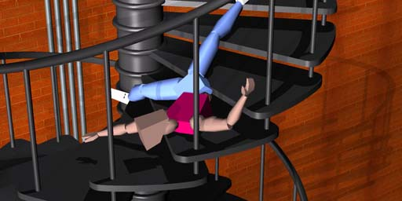
Fizyka – szmaciane lalki
Sposób na dynamiczne tworzenie animacji
Szkielet to zbiór ciał sztywnych połączonych systemem ograniczeń
  algorytm Featherstone‘a
  całkowanie Verlet’a
  odwrotna kinematyka
  mieszana lalka
  animacja proceduralna
obrazek ze strony: http://www.wikipedia.org
Notes:
<numer>
Silnik oparty na całkowaniu Verlet'a bardzo dobrze nadaje się również do symulowania fizyki ciał posiadających szkielet. Wystarczy stawy przedstawić jako punkty materialne, a kości jako warunki zachowania stałej odległości. Dodatkowo należy dodać ograniczenia kątowe, które uniemożliwią 'wykręcanie stawów'. Dobrym rozwiązaniem ograniczającym przecinanie się kości postaci (silnik fizyczny rozpatruje tylko kolizje z innymi modelami), jest dodanie warunków minimalnej odległości pomiędzy takimi stawami jak kolana i kostki stóp.
W przeciwieństwie do innych typów obiektów, cząsteczki reprezentujące stawy muszą być napędzane nie tylko samym procesem całkowania Verlet'a, ale również przez zewnętrzne źródła ruchu, takie jak animacje przygotowane przez artystów. Rozwiązaniem problemu może być algorytm, który będzie mieszał zewnętrzną animację z wynikiem działania całkowania. Waga każdego ze źródeł powinna być zmienna. Jeśli np. model zostanie uderzony z dużą siłą, to kontrolę powinien przejąć silnik Verlet'a. W pozostałych sytuacjach większą wagę powinno się przykładać do 'woli' postaci, czyli animacji narzuconych przez logikę gry.
------------
Obiekty animowane szkieletowo posiadają własną implementację fizyki zdefiniowaną w klasie SkeletizedObj. Początkowo bazowała ona na całkowaniu Verleta – dawało to ładne efekty dla postaci podlegających jedynie siłom fizyki. Problemy pojawiały się niestety przy próbach mieszania pozycji cząsteczek z gotowymi animacjami szkieletowymi. Mechanizm Verleta kontynuował ruch zainicjowany przez animację powodując niestabilność całego obiektu. W ostatecznej wersji każdy staw nadal jest traktowany jako cząsteczka, jej prędkość jest jednak przechowywana w bezpośredniej postaci, tak jak dla ciał sztywnych. Z silnika Verleta zachowałem jedynie mechanizm relaksacji naruszonych ograniczeń ruchu kości. Procesowi relaksacji podlegają jednak jedynie kości które zostały 'skrzywdzone' uderzeniem, bądź sąsiadują z innymi 'skrzywdzonymi' kośćmi. Pozostałe kości poruszają się zgodnie z definicjami zawartymi w animacjach. Zastosowanie silnika Verleta byłoby możliwe, gdyby animacje były definiowane przez siłę, jaką należy nadać stawowi, by znalazł się w pożądanej pozycji, a nie przez bezpośrednie podanie docelowego miejsca – jest to ciekawe rozwiązanie do zbadania w przyszłości.
<numer>

Slide 18
Demonstracja
Notes:
<numer>
<numer>

Slide 19
Literatura
‘Perełki programowania gier – tom 1’ pod redakcją Marka DeLoura – Helion 2002
NeHe Productions
http://nehe.gamedev.net/
Animacja szkieletowa z wykorzystaniem shaderów wierzchołków
http://grafika.iinf.polsl.gliwice.pl/doc/09-SKE.pdf
Collision Detection - Wikipedia
http://en.wikipedia.org/wiki/Collision_detection
'Faster-Triangle Intersection Tests' autorstwa Oliviera Devillers i Philippe Guigue z INRIA
http://citeseer.ist.psu.edu/687838.html
Advanced Character Physics – Verlet Integration
http://www.gamasutra.com/resource_guide/20030121/jacobson_01.shtml
Ragdoll Physics - Wikipedia
http://en.wikipedia.org/wiki/Ragdoll_physics
...
Notes:
<numer>
<numer>

Slide 20
Game over
Dziękuję za uwagę.
Pytania?
Notes:
<numer>
<numer>

